Slide 1
进 程

Slide 2
“程序”和“进程”
程序（program）指按某种方式组合形成的代码和数据集合，代码即是机器指令序列，因而程序是一种静态概念。
进程（ process）指程序的一次运行过程。更确切说，进程是具有独立功能的一个程序关于某个数据集合的一次运行活动，因而进程具有动态含义 。同一个程序处理不同的数据就是不同的进程
进程是OS对CPU执行的程序的运行过程的一种抽象。进程有自己的生命周期，它由于任务的启动而创建，随着任务的完成（或终止）而消亡，它所占用的资源也随着进程的终止而释放。
Linux内核中通常把进程称为任务，每个进程主要通过一个称为进程描述符（process descriptor）的结构来描述，其结构类型定义为task_struct，包含了一个进程的所有信息。
一个可执行目标文件（即程序）可被加载执行多次，也即，一个程序可能对应多个不同的进程。

Slide 3
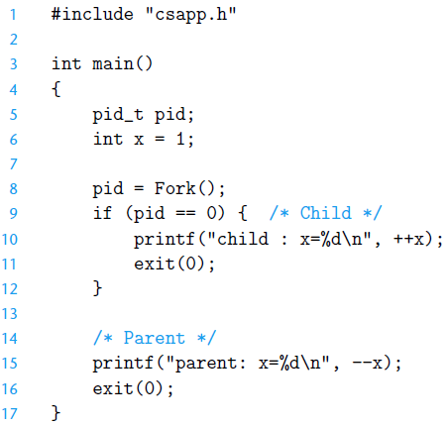

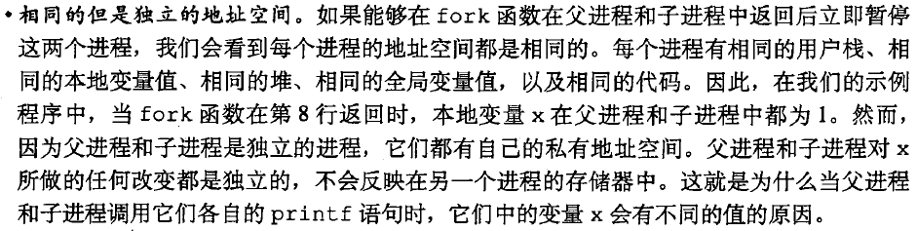
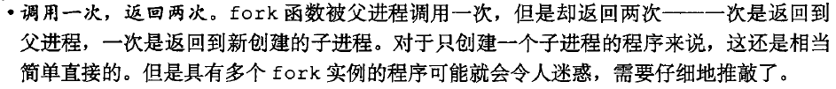
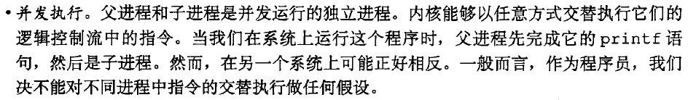
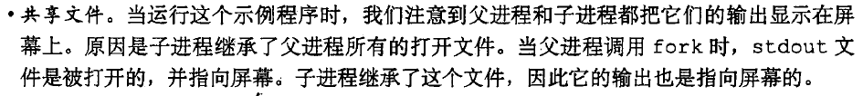
创建进程——fork

Slide 4


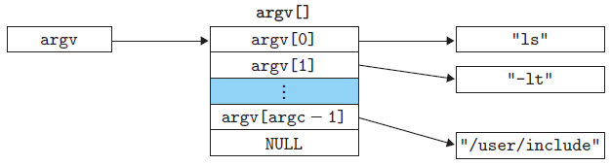

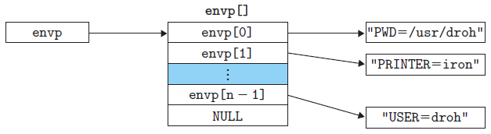
命令行参数与环境变量

Slide 5
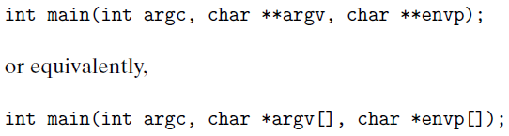
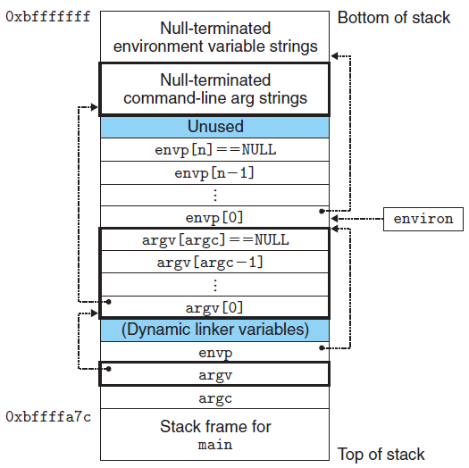

命令行参数与环境变量

Slide 6
进程的状态及其转换：五态模型
进程有自己的生命周期，它由于任务的启动而创建，随着任务的完成(或终止)而消亡。 每个进程从产生到消亡，经常会处于5种不同的状态之一，并在不同状态之间频繁进行转换 。
CPU空闲时选择一个就绪进程
进程运行结束或强迫终止
创建(creat)
新建态
运行态
退出(exit)
终止态
选中
出现等待事件
接纳
时间到
等待使用资源；或等待I/O；或等待人工干预
系统当前状态允许
就绪态
等待态
事件结束
除了正在运行的进程之外，其他状态的进程分别在不同的队列中排队等候
资源得到满足；I/O操作结束；人工干预完成
运行时间到；或出现有更高优先权进程

Slide 7
进程的队列和调度(Scheduling)
新进程
进程运行
接纳
就绪队列
CPU
完成
调度
就绪进程在就绪队列中排队等待调度
运行
时间到
如何从就绪队列中选择一个进程交给CPU执行，称为进程调度(短程调度)，又叫做处理器管理
I/O
完成
I/O队列
请求I/O操作
等待从磁盘读出文件的进程在I/O队列中排队等候
生成1个子进程
事件
出现
等待队列
等待某个事件
等待用户输入的进程在等待输入队列中排队等候

Slide 8
进程的执行环境和CPU现场
指令计数器
内存地址空间
OS
0
代码段基址寄存器
数据段基址寄存器
程序
堆栈段基址寄存器
数据
通用寄存器
工作区
每个进程都有专属于该进程的私有存储空间，用于存储它自己的程序、数据和工作区
浮点寄存器
程序
MMX寄存器
XMM寄存器
数据
工作区
FLAGS
程序
CPU
标志寄存器
数据
工作区
运行进程就是一条一条地执行相应程序中的指令
指令执行的效果就是改变CPU寄存器和存储器的状态
任一指令都在前一条指令的基础上执行
CPU中所有寄存器的状态，称为CPU现场信息
若进程从运行态转换为等待态或就绪态，则必须保存CPU现场信息，如果进程再次运行，则需恢复CPU现场
2³²-1
IA-32中进程的
执行
环境

Slide 9
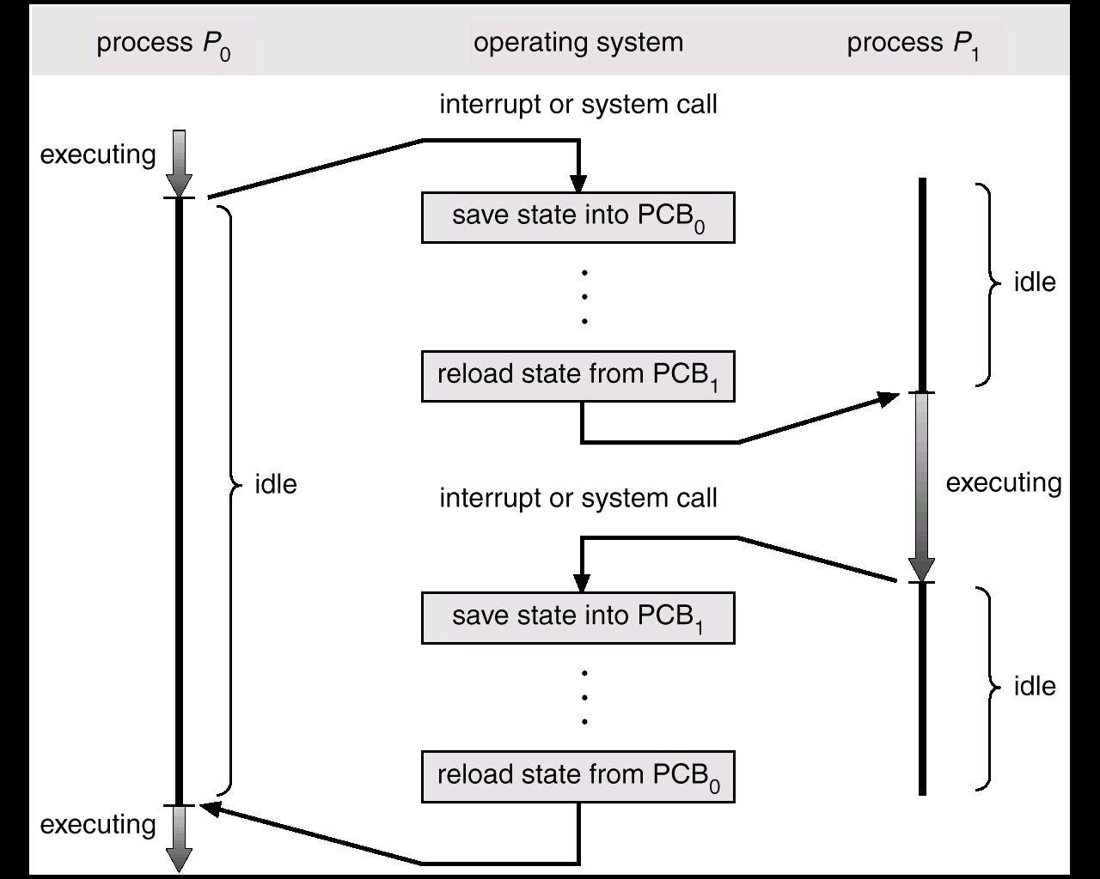
切换进程必须交换上下文(Context-switch)
进程P0处于运行状态，CPU执行P0中的指令
时间到，系统时钟向CPU发出中断信号，OS取代P0进入CPU运行
OS把进程 P0的上下文信息保存在 P0的进程控制块PCB0中，把P0放进就绪队列排队
OS按调度算法从就绪进程的队列中选择另一个进程 P1准备运行
OS 从P1的进程控制块PCB1中把进程 P1的上下文信息恢复在CPU中
OS让出CPU，进程P1进入运行状态，CPU执行P1中的指令
进程P1需要从磁盘上读出文件而执行一个“system call”，因而引出OS，启动磁盘的文件读出操作
OS把进程 P1的上下文信息保存在 P1的进程控制块PCB1中， 然后将 P1进程放进等待队列排队
OS按调度算法从就绪进程的队列中选择另一个进程 P0准备运行
OS 从P0的进程控制块PCB0中把进程 P0的上下文信息恢复在CPU中
OS让出CPU，进程P0进入运行状态，CPU执行P0中的指令
进程P₀ 操作系统 进程P₁
1
2
（中断）
运行
3
上下文信息→PCB₀
4
等待
从就绪队列中选出P1
5
从PCB₁恢复上下文
6
等待
7
系统调用
运行
8
上下文信息→PCB₁
9
等待
从就绪队列中选出P0
10
从PCB₀恢复上下文
运行
11

Slide 10
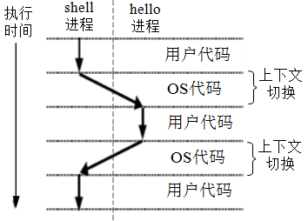
“进程” 与“上下文切换”
OS通过处理器调度让处理器轮流执行多个进程。实现不同进程中指令交替执行的机制称为进程的上下文切换（context switching）
Unix>./hello
hello, world
Unix>
“Unix>”是shell命令行提示符，说明正在运行shell进程。
在一个进程的生命周期中，可能会有其他不同进程在处理器上交替运行！
感觉到的运行时间比真实执行时间要长！
处理器调度等事件会引起用户进程正常执行被打断，因而形成异常控制流。进程的上下文切换机制很好地解决了这类异常控制流，实现了从一个进程安全切换到另一个进程执行的过程。

Slide 11
信 号

Slide 12
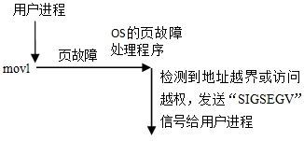
信号——Linux中对异常的处理
所有异常处理程序的结构是一致的，都可划分成以下三个部分：
（1）准备阶段：在内核栈保存通用寄存器内容（称为现场信息），这部分大多用汇编语言程序实现。
（2）处理阶段：采用C函数进行具体处理。函数名由do_前缀和处理程序名组成，如 do_overflow 为溢出处理函数。
大部分函数的处理方式：保存硬件出错码（如果有的话）和异常类型号，然 后，向当前进程发送一个信号。当前进程接受到信号后，若有对应信号处理程序，则转信号处理程序执行。
（3）恢复阶段：恢复保存在内核栈中的
各个寄存器的内容，切换到用户态并
返回到当前进程的断点处继续执行。

Slide 13
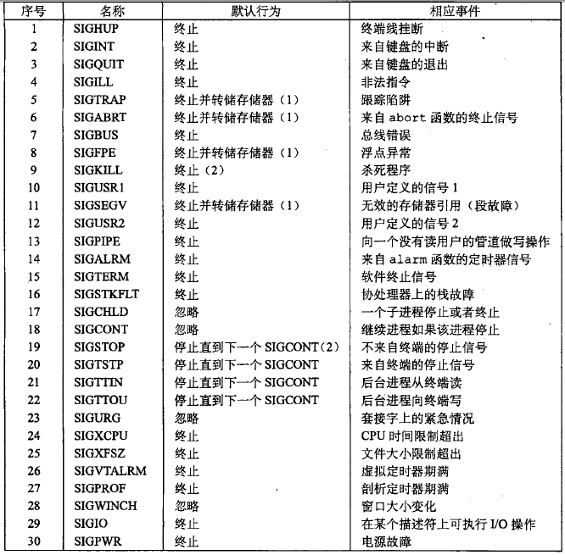
信号
高层软件形式的异常
提供了一种通知用户进程有关低层硬件异常的机制
异常由内核相应例程处理，对用户进程不可见
Linux系统的30种信号类型
每种信号类型对应于某种系统事件

Slide 14
信号实例
低层硬件异常
进程除0时，内核向其发送SIGFPE信号
进程执行非法指令时，内核向其发送SIGILL信号
进程引用非法存储地址时，内核向其发送SIGSEGV信号
高层软件事件
在前台进程运行时键入Ctrl-C，内核向其发送SIGINT信号
进程可向另一进程发送SIGKILL进程强制终止它
进程终止/停止时，内核向其父进程发送SIGCHLD信号

Slide 15
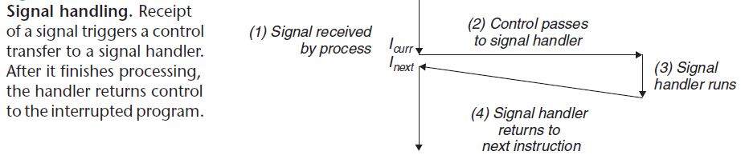
发送/接收信号
发送信号至目的进程包括两个步骤：
发送信号
内核更新目的进程上下文中的状态
两种发送原因：1）内核检测到一个系统事件（如除0）；2）进程通过调用kill函数显式要求内核向目的进程发送一个信号
接收信号
内核强制目的进程对发送的信号做出某种响应
目的进程可以：1）忽略该信号；2）执行一个称为信号处理程序的用户层函数以捕获信号；3）终止

Slide 16
发送/接收信号
一个已发出但尚未被接收的信号称为pending信号
任何时刻，进程至多存在每种类型的一个pending信号
假如已存在一类型k的pending信号，后续发送至该进程的类型k信号将被简单丢弃
进程可选择阻塞（block）接收某种信号
被阻塞的信号可以被发送，但不会被接收，直至进程取消阻塞
进程组：由进程组ID（PGID）标识
默认子进程与父进程属于同一进程组，其进程组ID为父进程的PID

Slide 17
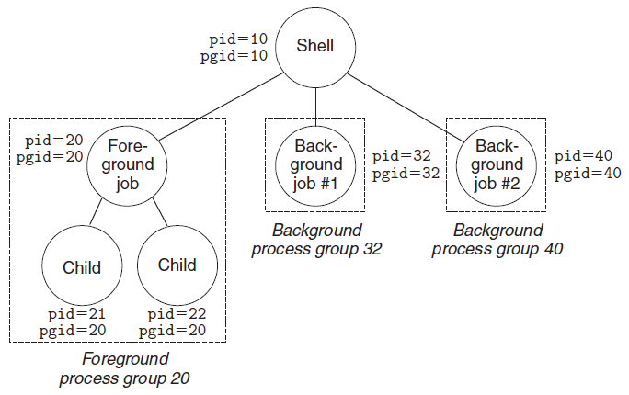
发送信号
Unix/Linux Shell用作业（job）指代其创建的进程(组)
任何时刻至多只有一个前台作业，同时可有多个后台作业
unix> ls | sort //创建由管道连接在一起的两个进程组成的前台作业
Shell为每个作业创建一个独立的进程组
键入Ctrl-C将使一个SIGINT信号被发送给Shell
1）Shell捕获该信号，并向前台进程组中的每一进程发送SIGINT信号
2）默认进程将终止

Slide 18
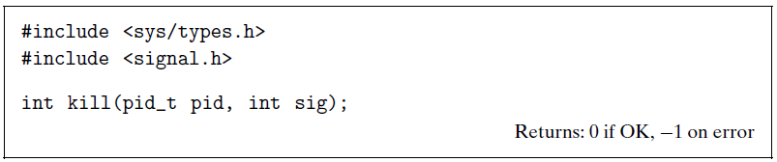
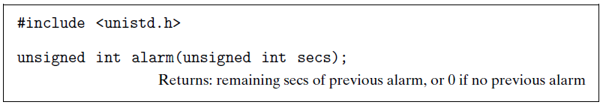
发送信号
/bin/kill程序可向一进程发送任一信号
unix> /bin/kill -9 15213 //向进程15213发送SIGKILL(9)信号
unix> /bin/kill -9 -15213 //向进程组15213中的每一进程发送SIGKILL(9)信号
进程可调用kill函数向其他进程（包括自己）发送信号
进程可调用alarm函数要求内核在指定时间向自己发送SIGALRM信号

Slide 19
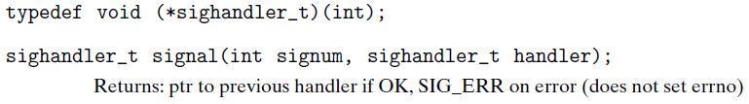
接收信号
当内核从异常处理程序返回准备将控制传递给进程前，将检查该进程的未被阻塞的pending信号集合。
如果集合非空，内核选择其中某个信号k（通常取最小的k）并强制进程接收信号k，相应触发进程的特定行为，并在其完成后控制传递回进程的逻辑控制流的下一条指令
每个信号类型对应下列之一的预定义默认行为：
进程终止
进程终止并转储存储器（core dump）
进程停止直到被SIGCONT信号重启
进程忽略该信号
例如，收到SIGKILL信号的默认行为是终止接收进程
可使用signal函数改变与某信号相关联的行为

Slide 20
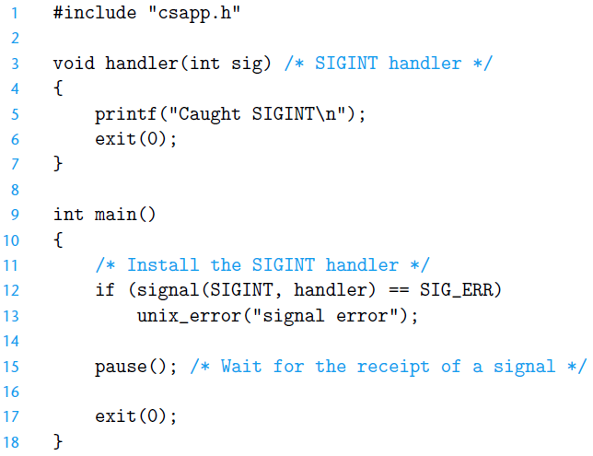
处理信号
调用信号处理程序称为捕获（catch）信号
当进程执行信号处理程序的return语句时，控制传递回因接收信号而中断的逻辑控制流中的指令
修改SIGINT的默认行为（终止进程）为捕获并处理信号（输出信息）

Slide 21
非本地跳转 （nonlocal jump）

Slide 22
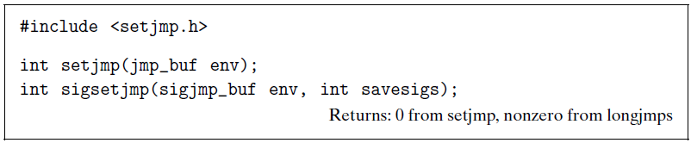
非本地跳转
C语言提供一种用户级异常控制流——nonlocal jump
将控制从一个函数直接传递给另一正在执行的函数，跳过正常的调用-返回处理序列
通过setjmp和longjmp函数实现
setjmp将当前调用环境（程序计数器、栈指针、通用寄存器等）保持在env缓冲区中，供后面的longjmp函数调用使用。返回0.

Slide 23
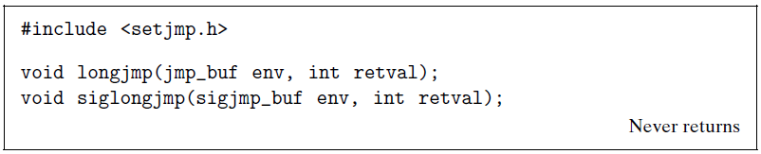
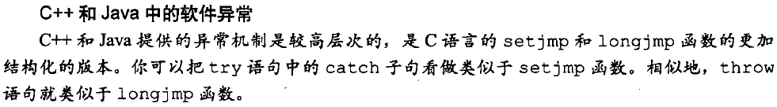
非本地跳转
longjmp从env缓冲区中恢复调用环境，并触发从最近一次设置env的setjmp中返回，注意不是从longjmp返回
注意setjmp只被调用一次却返回多次：1）第一次调用初始化env内容时返回0；2）每次longjmp调用触发的返回（返回非0的longjmp调用参数retval）
非本地跳转的应用之一是允许从深层嵌套的函数调用中返回至预先设置的任一位置。例如用户级异常捕获与处理。

Slide 24
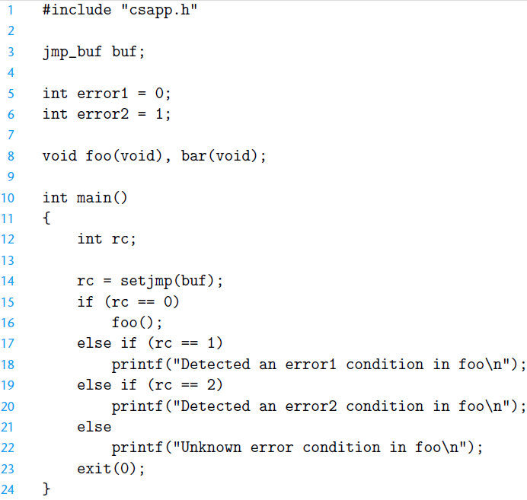
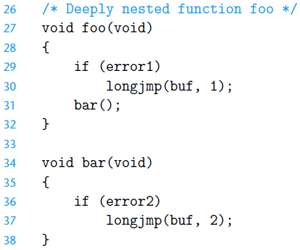
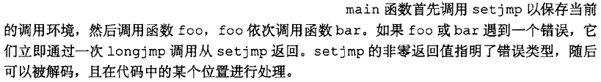
非本地跳转

Slide 25
12月24日小班课PA报告要求

Slide 26
PA小班口头报告
教学目标
通过小班交流与讨论，进一步促进课程PA实践环节
了解学生在PA方面投入的工作量
报告方式
以PPT方式展示自己在模拟器实现过程中的亮点，尤其是有特色或有参考价值的做法、功能等
可配合现场演示
自愿报名

